Slide 1
Java 12 bis 17– Neue Features

Slide 2
Vorstellung
Trainer: Michael Zöller
Aus Hamburg
Software Architect, developer and trainer
Xing: https://www.xing.com/profile/Michael_Zoeller3
LinkedIn: https://www.linkedin.com/in/michael-z%C3%B6ller-579041256
freelancermap : https://www.freelancermap.de/profil/michael-zoeller
Mail: michael2.zoeller@gmail.com

Slide 3
Du oder Sie?

Slide 4
Repository
https://github.com/MichaelZett/20250210_java_12_17

Slide 5
Agenda
Überblick Java
Neue Sprachfeatures Java 12-17
Neues in der JVM 12-17
Ausblick 18-21
OpenRewrite

Slide 6
Agenda
Überblick Java
Java historisch
Der Java Releaseprozess
Aktuelle Projekte
Neue Sprachfeatures Java 12-17
Neues in der JVM 12-17
Ausblick 18-21
OpenRewrite

Slide 7
Java Historie – Write Once, run everywhere
Erste stabile Java Version (1.0.2) erschien im Januar 1996
Java setzte sich von Anfang an als die neue Sprache durch:
Plattformunabhängigkeit: Java wurde mit dem Prinzip "Write Once, Run Anywhere" (WORA) entworfen, was bedeutet, dass Java-Programme, die auf einer Plattform kompiliert wurden, auf jeder anderen Plattform ausgeführt werden können, die über eine Java Virtual Machine (JVM) verfügt. Diese Eigenschaft machte Java besonders attraktiv für das Internet und Unternehmensanwendungen.
Objektorientierte Programmierung (OOP): Java ist eine größtenteils objektorientierte Sprache, was in den 1990er Jahren der jüngste Hype war.
Robustheit und Sicherheit: Z.B. Verbot von direktem Zugriff auf Speicheradressen, um gängige Programmierfehler und Sicherheitsrisiken zu vermeiden (keine Pointer-Arithmetik).
Automatische Speicherverwaltung: Java führt eine automatische Speicherverwaltung durch (Garbage Collection), die hilft, Speicherlecks und andere Speicherprobleme zu vermeiden.

Slide 8
Java Historie – Weitere Vorzüge Javas
Reiche Standardbibliotheken: Java bot sehr früh eine umfangreiche Sammlung von Standardbibliotheken an: Netzwerkprogrammierung, Dateizugriff, Benutzeroberflächengestaltung und Datenbankverbindung.
Einfachere Einstiegshürde für Entwickler: Eine zu C und C++ vergleichbare Syntax, den damals vorherrschenden Sprachen für Unternehmensanwendungen. Es fiel diesen Entwicklern leichter, Java zu lernen und effektiv in der neuen Sprache zu programmieren. Java das bessere, weil sichere und einfachere C++.
Anpassungsfähigkeit und Skalierbarkeit: Java arbeitete kontinuierlich an seiner Hauptschwäche Performance und erwies sich als äußerst anpassungsfähig an neue Technologietrends (Internet, Mobile, IoT, Funktional, Cloud).

Slide 9
Java Code im Laufe der Zeit
„Opa, wie hast Du eigentlich damals Java entwickelt?“
Text Editor, wenn man Glück hatte mit Syntax-Highlighting
Kompiliert mit javac im Terminal
IDE – wir hatten doch nichts!
Jetzt zeig‘ ich Dir mal Code von mir….
Projekt 01_history

Slide 10
Agenda
Überblick Java
Java historisch
Der Java Releaseprozess
Aktuelle Projekte
Neue Sprachfeatures Java 12-17
Neues in der JVM 12-17
Ausblick 18-21
OpenRewrite

Slide 11
Java Entwicklungsprozess
JCP: Java Community Process - Der JCP formalisiert die Art und Weise, wie neue Funktionen und Änderungen an Java (d.h. technische Spezifikationen) vorgeschlagen, geprüft und genehmigt werden, einschließlich der Definition verschiedener Rollen, die Personen einnehmen können.
JSR: Java Specification Request – Vorschlagsprozess für “reifere” feature requests (Scheitern nicht erwartet)
JEP: JDK Enhancement Proposal – leichtgewichtigerer Prozess für feature requests (Scheitern möglich)
https://openjdk.org/jeps/0 - Liste aller JEPs

Slide 12
Neues „Feature Releases“ Modell seit Java 10
Java Releases sollen sich nicht mehr verzögern (wie Java 7-9)
Sie erscheinen seit Java 10 immer halbjährlich im März und September
Major-Versionen erhalten nun lediglich ein halbes Jahr Patches bis zum nächsten Major (außer LTS Versionen)
Alle 3 Jahre (ab Java 21 alle 2 Jahre) wird eine Version zur Long Term Supported Version erkoren, die für 8 Jahre LTS Security Patches erhält
Java 8 wurde auch zur LTS befördert mit Patches bis 2030
Features, die noch in der Entwicklung sind und Feedback brauchen, sind dabei - aber müssen speziell eingeschaltet werden (Incubator, Preview)
Es hat sich schnell gezeigt, dass dieses Vorgehen vorteilhaft ist, da neue Features so direkt produktions-gehärtet werden

Slide 13
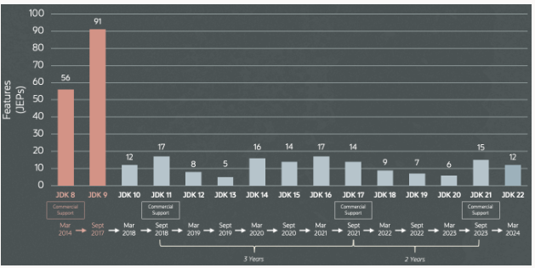
Vorhersehbarkeit

Slide 14
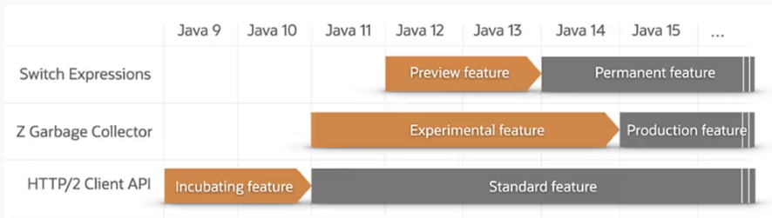
Unterschiedliche Reifegrade
Preview: für neue Java platform features, die vollständig spezifiziert und implementiert, aber noch offen für Änderungen sind
Experimental: vor allem für neue features in der JVM
Incubating: für potentielle neue APIs und JDK tools

Slide 15
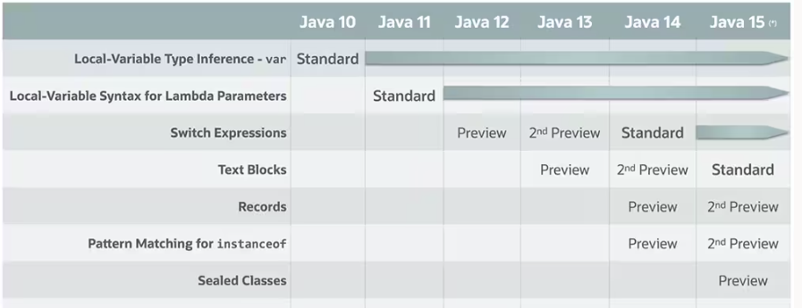
Entwicklung über mehrere Versionen

Slide 16
Lizenzmodelländerung Java 11
Ab Java 11 wurde die zuvor übliche „Oracle Binary Code License“ (BCL) für neue Oracle-JDK-Releases durch eine Lizenz ersetzt, die kostenlose Nutzungen für geschäftliche Zwecke stark einschränkte.
Während Oracle das Oracle JDK weiterhin zum Download bereitstellte, durfte man im kommerziellen Umfeld nur kostenlose Updates bis zum sogenannten „Ende des öffentlichen Updates“-Zeitpunkt nutzen. Danach benötigte man ein kostenpflichtiges Abonnement (Java SE Subscription), um weiterhin Sicherheitsupdates und Support von Oracle zu erhalten.
Gleichzeitig gab (und gibt) es aber das OpenJDK (offiziell von Oracle und anderen), das weiterhin unter der GPLv2 mit Classpath Exception-Lizenz steht. Außerdem existieren diverse andere Distributoren wie z. B. Eclipse Temurin (Adoptium), Amazon Corretto, Red Hat, Azul, BellSoft, usw., die kostenlose und langfristig aktualisierte Builds anbieten.

Slide 17
Lizenzmodelländerung Java 17
„Oracle No-Fee Terms and Conditions“ (NFTC) - Mit Java 17 (einem „Long-Term-Support“-Release) hat Oracle eine neue Lizenz eingeführt: Für die Laufzeit dieser Version (sprich bis zum Ende der Updates für Java 17) können die meisten Nutzer das Oracle JDK wieder frei einsetzen – auch kommerziell/produktiv.
Die NFTC-Lizenz räumt eine kostenfreie Nutzung ein, allerdings nur für eine gewisse Zeit. Für Java 17 ist diese im September 2024 geendet und kommerzielle Nutzer benötigen ein kostenpflichtiges Abo von Oracle.
Die aktuell kostenlose LTS ist Java 21
Ausführliche Details stehen in den „No-Fee Terms and Conditions“.

Slide 18
Lizenzmodell - Auf Nummer sicher gehen
OpenJDK-Distributionen anderer Anbieter sind weiterhin eine gute Option, weil sie kostenfrei und oft mit Langzeit-Patches angeboten werden. Beispiele:
Eclipse Temurin (Adoptium)
Amazon Corretto
Azul Zulu
BellSoft Liberica
Diese Distributionen sind vollkommen kostenfrei, auch für kommerzielle Nutzung, und bieten ebenfalls Sicherheitsupdates über den gesamten LTS-Zeitraum.

Slide 19
Agenda
Überblick Java
Java historisch
Der Java Releaseprozess
Aktuelle Projekte
Neue Sprachfeatures Java 12-17
Neues in der JVM 12-17
Ausblick 18-21
OpenRewrite

Slide 20
Projekte
Projekte und Roadmap: https://openjdk.org/jeps/1
Amber – Kleine Verbesserungen für die Produktivität
Babylon – Code Reflection, GPU Programming
Liliput – Footprint reduzieren durch Kompression der object header
Loom – Virtual Threads, Structured Concurrency
Panama – Foreign Memory Access, Vektorrechnung
Valhalla – Value Objects
ZGC - a scalable low-latency garbage collector

Slide 21
Project Amber
Das Ziel von Project Amber ist es, kleinere, produktivitätsorientierte Java-Sprachfeatures zu erforschen und zu entwickeln.
Im Rahmen von Project Amber wurde z.B. auch local type inference (var) entwickelt, das größte Themenfeld ist/war aber „Pattern Matching“
Pattern Matching in Java ist bislang mit Regex und Strings assoziiert, in anderen (funktionalen) Programmiersprachen definiert man es aber als:
„Einen Mechanismus zur Überprüfung eines Wertes anhand eines Musters. Eine erfolgreiche Übereinstimmung kann einen Wert auch in seine Bestandteile zerlegen.“
Die Switch Expressions (Java 14) sind der 1. Baustein, Pattern Matching für instanceof (16) der nächste.
Weiter geht es mit: Records (16), Sealed Classes (17), Pattern Matching für Switch (21), Record Pattern (21) und mehr

Slide 22
Hintergründe und neue Themen
https://www.infoq.com/articles/java-sealed-classes/
Data-centric Programming: Algebraische Typen nutzen und Pattern Matching einsetzen
Unterstütze Szenarien, besonders in gut verstandenen Domänen, wo Datenkapselung nicht genug Vorteile bringt sondern sogar Einfachheit und Transparenz erschwert
Aktuelle Themen:
Primitive types in Patterns, instanceof, and switch
Statements before super(…)
String Templates
Implicitly Declared Classes and Instance main Methods

Slide 23
Projekt Valhalla
Das Projekt Valhalla erweitert das Java-Objektmodell um Value Objects sowie Primitive Classes.
Hier werden die Abstraktionen der objektorientierten Programmierung mit den Leistungsmerkmalen einfacher Primitiver Typen kombiniert:
“Codes like a class, works like an int.”
Vorarbeiten: Nest-Based Access Control, Dynamic Class-File Constants (delivered in 11), JVM Constants API (12), Hidden Classes (15) und Warnings for Value-Based Classes (16)
Nächstes Ziel: https://openjdk.org/jeps/401: Value Classes and Objects (Preview) – noch kein Zieltermin
Dann noch: primitive classes, migrating the existing primitives, and universal generics

Slide 24
Agenda
Überblick Java
Neue Sprachfeatures Java 12-21
Neuerungen in Java 12/13
Java 14 - Switch Expressions
Java 15 - Text Blocks
Java 16 - Pattern Matching for instanceof
Java 16 - Records
Java 17 - Sealed Classes
Neues in der JVM 12-17
Ausblick 18-21
OpenRewrite

Slide 25
Java 12 – 19.03.2019
New Language Features
Compact Number Formatting
Teeing Collector
File::mismatch Method
New String methods indent(),transform()
2. JVM Improvements
G1GC Improvements
Default CDS Archives
3. New Tools and Libraries
Microbenchmark Suite
4. Miscellaneous
Diverse Security Updates und Housekeeping
Unicode 11 support
5. Incubator and Preview Features
JEP 325: Switch Expressions (Preview)
ZGC Concurrent Class Unloading (experimental)
Shenandoah: A Low-Pause-Time Garbage Collector (experimental)

Slide 26
Java 13 – 17.09.2019
1. New Language Features
FileSystems.newFileSystem() Method
2. JVM Improvements
JEP 350: Dynamic CDS Archives
JEP 353: Reimplement the Legacy Socket API
3. New Tools and Libraries
New keytool -showinfo -tls Command for Displaying TLS Configuration Information
4. Miscellaneous
Diverse Security Updates und Housekeeping
Unicode 12.1 support
5. Incubator and Preview Features
JEP 354: Switch Expressions yield (2nd Preview)
JEP 354: Text Blocks (Preview)
JEP 351: ZGC: Uncommit Unused Memory (experimental)

Slide 27
Java12 Code
02_java12-17 de.zettsystems.misc

Slide 28
Java 12/13 – JVM Verbesserungen
Default CDS Archives
Die seit Java 10 zur Verfügung stehende Option ist seit 12 default an
Ein solches Klassenarchiv steht allen JVM Instanzen gemeinsam zur Verfügung und reduziert daher die redundaten Haltung dieser Daten in jeder Instanz
Dynamic CDS Archives
Mit Java 13 gibt es die Möglichkeit auch Archive von Anwendungsklassen dynamisch zu erzeugen und zu benutzen
https://docs.oracle.com/en/java/javase/17/vm/class-data-sharing.html#GUID-7EAA3411-8CF0-4D19-BD05-DF5E1780AA91
https://nipafx.dev/java-application-class-data-sharing/
G1GC Verbesserungen
Der G1 prüft nun den Java-Heap-Speicher bei Inaktivität der Anwendung und gibt ihn ggf. an das Betriebssystem zurück.
Besseres Zeitmanagement durch abbrechbare Collections
Legacy Socket API neu implementiert
Baut nun auf java.nio auf
Vorbereitung für virtual threads (Java 21)

Slide 29
Agenda
Überblick Java
Neue Sprachfeatures Java 12-21
Neuerungen in Java 12/13
Java 14 - Switch Expressions
Java 15 - Text Blocks
Java 16 - Pattern Matching for instanceof
Java 16 - Records
Java 17 - Sealed Classes
Neues in der JVM 12-17
Ausblick 18-21
OpenRewrite

Slide 30
Java 14 – 17.03.2020
New Language Features
JEP 361: Switch Expressions
2. JVM Improvements
JEP 345: NUMA-Aware Memory Allocation for G1
Parallel GC Improvements
3. New Tools and Libraries
JFR Event Streaming for Flight Recorder
4. Miscellaneous
Diverse Security Updates und Housekeeping
5. Incubator and Preview Features
JEP 368: new escapes for Text Blocks (2nd Preview)
JEP 305: Pattern Matching for instanceof (Preview)
JEP 359: Records (Preview)
JEP 358: Helpful NullPointerExceptions (Preview – default aus)
ZGC on Windows (JEP 365) and macOS (JEP 364) – Experimental
JEP 370: Foreign Memory Access API (Incubator)
JEP 343: Packaging Tool (Incubator)

Slide 31
Switch Expressions (Java 14)
Switch wurde 1:1 von C übernommen – wahrscheinlich wie viele Entscheidungen mit der Absicht der großen Menge von C-Entwicklern Java schmackhaft zu machen
Wegen der seltsamen Semantik (fall-through, break) wurde aber in OO-Kreisen meist if/else bevorzugt
Denoch gab es in Java 5 (Enum und Wrapper switch-bar) und 7 (String switch-bar) Weiterentwicklungen
Im Kontext von Aufzählungen war es schon immer die übersichtlichere Alternative
Mit Java 14 und den Switch Expression gibt es jetzt eine funktionale Variante bei der auch OO-Enthusiasten nicht mehr die Nase rümpfen müssen
Mit Java 21 gibt es dann sogar die nächste Weiterentwicklung

Slide 32
Switch Expression Code
02_java12-17 de.zettsystems.switchexpression

Slide 33
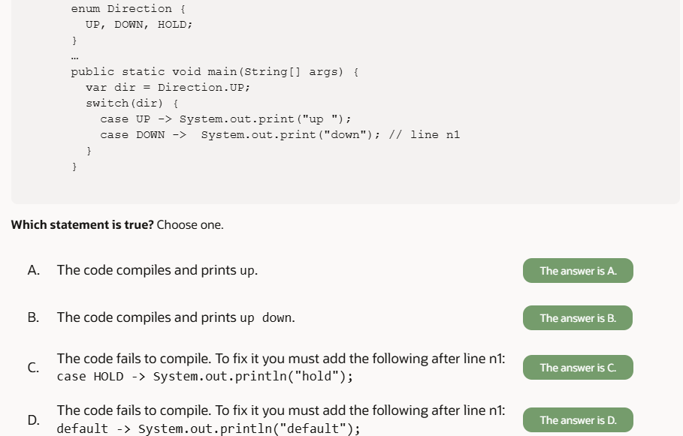
Quiz
A ist richtig,
es ist Arrow Syntax aber im Switch Statement
und nicht Expression: kein fall-through,
aber man muss auch nicht alle Fälle abdecken

Slide 34
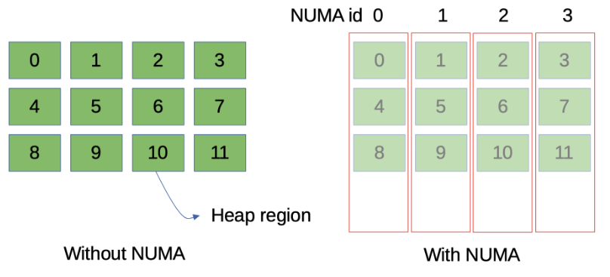
Java 14 – JVM Verbesserungen
Parallel GC Improvements
Parallel GC hat denselben Task-Management-Mechanismus für die Planung paralleler Aufgaben übernommen wie andere GCs. Dies kann zu erheblichen Leistungsverbesserungen führen.
NUMA-Aware Memory Allocation for G1
Moderne Multi-Socket-Maschinen haben zunehmend ungleichmäßigen Speicherzugriff (NUMA), d. h. der Speicher ist nicht von jedem Sockel oder Kern gleich weit entfernt. Der Parallel GC, der durch -XX:+UseParallelGC aktiviert wird, ist schon seit vielen Jahren NUMA-fähig. G1 hat dies nun auch mit -XX:+UseNUMA verfügbar

Slide 35
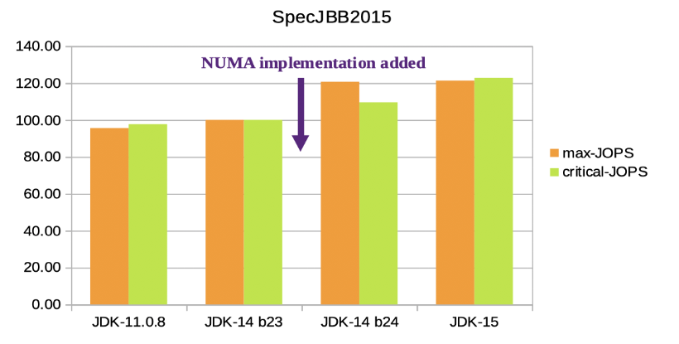
Java 14 – Numa Verbesserung
https://sangheon.github.io/2020/11/03/g1-numa.html

Slide 36
Agenda
Überblick Java
Neue Sprachfeatures Java 12-17
Neuerungen in Java 12/13
Java 14 - Switch Expressions
Java 15 - Text Blocks
Java 16 - Pattern Matching for instanceof
Java 16 - Records
Java 17 - Sealed Classes
Neues in der JVM 12-17
Ausblick 18-21
OpenRewrite

Slide 37
Java 15 – 16.09.2020
1. New Language Features
Added isEmpty Default Method to CharSequence
JEP 378: Text Blocks released
JEP 371: Hidden Classes
2. JVM Improvements
JEP 377: ZGC released
JEP 379: Shenandoah released
Helpful NullPointerExceptions (default an)
DatagramSocket API reimplemented
3. New Tools and Libraries
---
4. Miscellaneous
Diverse Security Updates und Housekeeping
5. Incubator and Preview Features
JEP 384: Records (2nd Preview)
JEP 375: Pattern Matching Type Checks (2nd Preview)
JEP 360: Sealed Classes (Preview)
JEP 383: Foreign Memory API (Incubator)

Slide 38
Text Blocks (Java 15)
Text Blocks sind die neue Art und Weise Texte, die über mehrere Zeilen gehen, abzubilden
Das Ergebnis eines Textblocks ist ein einfacher String
Textblöcke beginnen mit einem """ (drei Anführungszeichen), gefolgt von optionalen Leerzeichen und einem Zeilenumbruch.
Das Ende des Blocks ist wieder """ - was aber in der gleichen Zeile wie der letzte Text stehen kann
Innerhalb der Textblöcke können wir Zeilenumbrüche und Anführungszeichen frei verwenden, ohne dass ein Zeilenumbruch erforderlich ist.
So können wir wörtliche Fragmente von HTML, JSON, SQL oder was auch immer wir brauchen, auf elegantere und lesbarere Weise einfügen.
Im resultierenden String werden der (Basis-)Einzug und der erste Zeilenumbruch nicht berücksichtigt.
Dazu neue Methode formatted() in String als Alternative für String.format()…

Slide 39
Text Blocks und NPE Code
02_java12-17 de.zettsystems.textblocks und de.zettsystems.misc

Slide 40
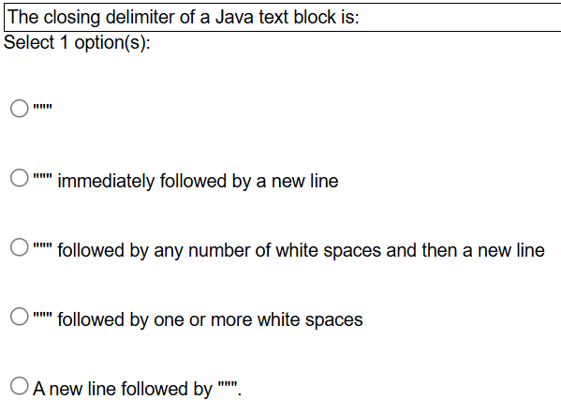
Quiz
A ist richtig

Slide 41
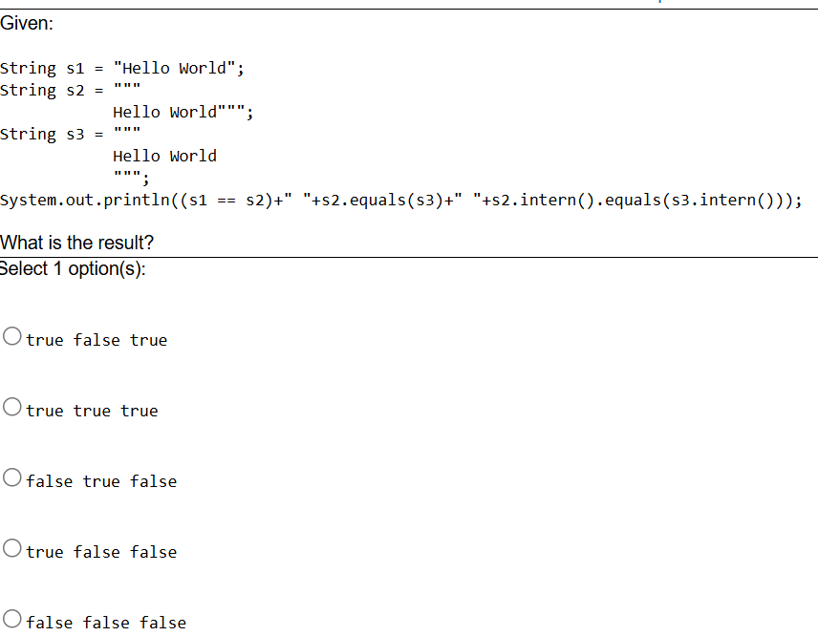
Quiz 2
D (true false false) ist richtig

Slide 42
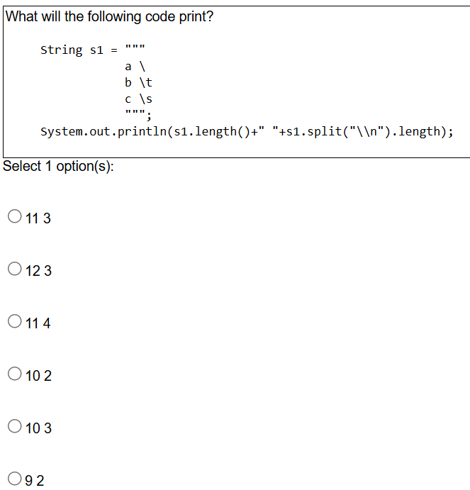
Quiz 3
E isr richtig (10 2) s1 contains: "a b \t\nc \s\n" i.e. a total of 10 characters. Finally, this string is being split using the new line character. String's split method returns an array of Strings. But the split method does not include trailing empty strings in the resulting array. That is why, although the string pointed to by s1 ends with a new line and thus contains 3 lines, the split method returns only 2 strings - "a b \t" and "c \s". Thus, s1.split("\\n").length returns 2.

Slide 43
Java 15 – JVM Verbesserungen
2 neue GCs released
Shenandoah (nicht bei oracle dabei) und ZGC
Beide zielen auf Server mit großen Speicher (Terrabyte) und niedrige Latenzzeiten ab (kaum “stop-the-world”)
java -XX:+UseZGC
Helpful NullPointerExceptions released
Es gibt mehr Infos, was denn genau null war
DatagramSocket API re-implementiert
Nach socket-api nun diese 2. API, die auf virtual threads (Java 21) vorbereitet wurde

Slide 44
Hidden classes
Hidden classes
Können nicht direkt vom bytecode anderer Klassen genutzt werden
Können nicht zum Deklarieren von Feldern, als Parameter, Return Wert oder Superclass benutzt werden
Können nicht durch classloader via Class::forName, ClassLoader::loadClass gefunden warden
Der Lebenszyklus kann feiner gesteuert werden als bei Anonymen Klassen
Ein feature vor allem für Sprach/Framework/Tool-Entwickler
Beispielsweise erzeugte der Compiler in Java für einen Lambda Ausdruck bytecode, um dynamische eine anonyme Klasse zu erzeugen – jetzt wird dafür eine hidden class genutzt
Löst teilweise „sun.misc.Unsafe::defineAnonymousClass“ ab (und soll möglichst erweitert werden, um das ganz abzulösen)

Slide 45
Aufgaben
Bitte alle TODOs in 02_java_12_17 package de.zettsystems.exercises12_15 lösen

Slide 46
Agenda
Überblick Java
Neue Sprachfeatures Java 12-21
Neuerungen in Java 12/13
Java 14 - Switch Expressions
Java 15 - Text Blocks
Java 16 - Pattern Matching for instanceof
Java 16 - Records
Java 17 - Sealed Classes
Neues in der JVM 12-17
Ausblick 18-21
OpenRewrite

Slide 47
Java 16 – 16.03.2021
1. New Language Features
JEP 394 Pattern Matching for instanceof
JEP 395 Records
Add Stream.toList() Method
2. JVM Improvements
JEP 376 ZGC Concurrent Thread Processing
JEP 387 Elastic Metaspace
Concurrently Uncommit Memory in G1
3. New Tools and Libraries
JEP 380 Unix-Domain Socket Channels
JEP 392 Packaging Tool jpackage
4. Miscellaneous
JEP 390 Warning for Value-Based Classes
JEP 396 Strongly Encapsulate JDK Internals by default (flag)
5. Incubator and Preview Features
JEP 338 Vector API (Incubator)
JEP 389 Foreign Linker API (Incubator)
JEP 393 Foreign Memory Access API (3rd Incubator)
JEP 397 Sealed Classes (2nd Preview)

Slide 48
Pattern Matching inctanceof (Java 16 )
Bei der Typprüfung mit instanceof können wir nun direct eine Variable des entsprechenden Typs initialisieren
Das spart den vorher üblichen Cast, der üblicherweise immer erfolgte
Diese Variable können wir darüber hinaus direkt weiter in der if-Anweisung verwenden
Aber ACHTUNG! – hier wird “Flow Scope” verwendet:
eine Pattern Matching-Variable ist nur dann bekannt, wenn der instanceof-Test bestanden wurde – nach der if-Anweisung, z.B. in einem else-Zweig ist sie nicht bekannt

Slide 49
Pattern Matching inctanceof Code
02_java12-17 de.zettsystems.pminstanceof

Slide 50
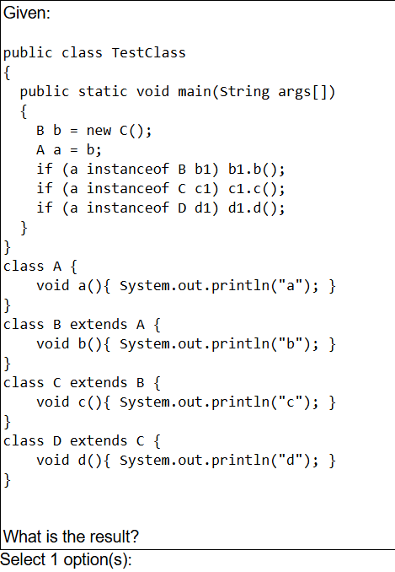
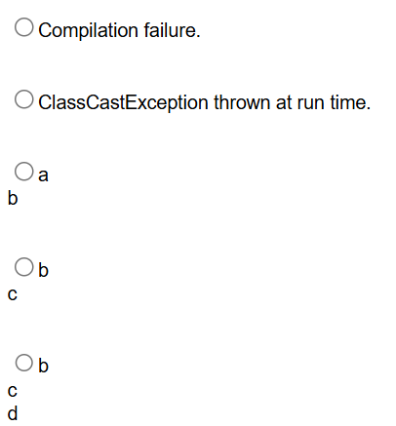
Quiz
A ist richtig

Slide 51
Agenda
Überblick Java
Neue Sprachfeatures Java 12-21
Neuerungen in Java 12/13
Java 14 - Switch Expressions
Java 15 - Text Blocks
Java 16 - Pattern Matching for instanceof
Java 16 - Records
Java 17 - Sealed Classes
Neues in der JVM 12-17
Ausblick 18-21
OpenRewrite

Slide 52
Records (Java 16)
Ein neuer Grundtyp in Java (Neben Klasse, Interface, Annotation und Enum), um immutable Objekte zu erzeugen
Immutable – Gültigkeit der Daten ohne synchronized sichergestellt:
private final field für jedes Datum
Getter für jedes Feld, aber kein Setter
öffentlicher Konstruktor mit einem entsprechenden Argument für jedes Feld
Bisher mit recht viel Boilerplate oder etwa durch Lombok @Value herstellbar
Die „getter“ von Records heißen wie die Attribute, also ohne get/is
Man kann weitere Konstruktoren mit unterschiedlichen Parameterlisten ergänzen
Man kann den Standard-Konstruktor (compact constructor) anpassen – das ist gedacht, um Validierungen einzufügen
Statische Variablen und Methoden sind genauso möglich wie in classes
Keine Vererbung, record implizit final
… aber Implementierung von Interfaces möglich

Slide 53
Records und Stream.toList() Code
02_java12-17 de.zettsystems.record und de.zettsystems.misc

Slide 54
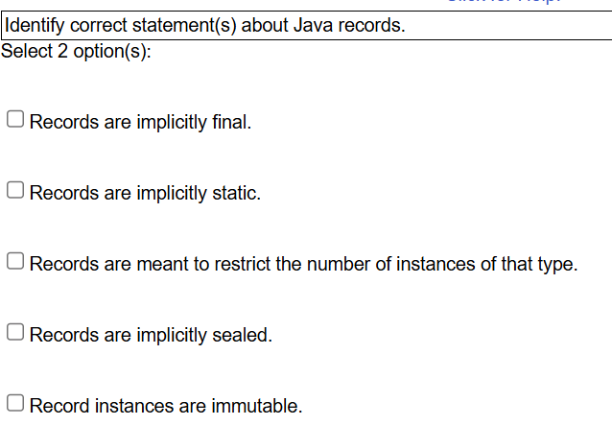
Quiz
A,E sind richtig

Slide 55
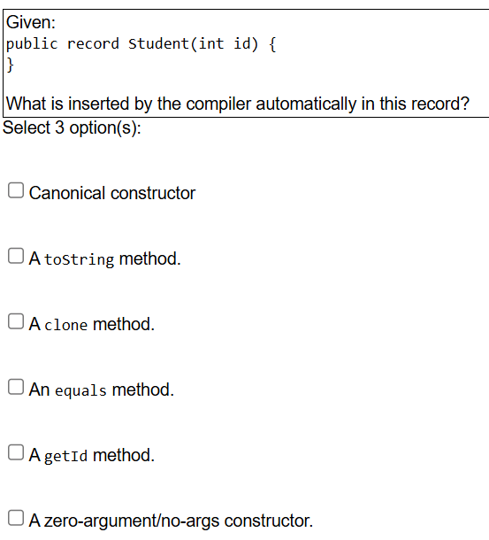
Quiz 2
A, B, D sind richtig

Slide 56
Java 16 – JVM Verbesserungen
JEP 376 ZGC Concurrent Thread Processing
Um stop-the-world weiter zu reduzieren (< 0.1ms) mussten weitere Prozessschritte in nebenläufige Phasen verschoben werden
JEP 387 Elastic Metaspace
Rückgabe von ungenutztem Metaspace-Speicher an das OS, Verringerung des Metaspace-Footprints und Vereinfachung des Metaspace-Codes, um die Wartungskosten zu senken.
Concurrently Uncommit Memory in G1
Diese neue Funktion ist immer aktiviert und ändert den Zeitpunkt, zu dem G1 Java-Heap-Speicher an das Betriebssystem zurückgibt. G1 trifft während der GC-Pause weiterhin Größenentscheidungen, verlagert aber die teure Arbeit auf einen Thread, der gleichzeitig mit der Java-Anwendung läuft

Slide 57
(Warning for) Value-Based Classes
Das Projekt valhalla hat langfristig das Ziel „value objects“ einzuführen, das sind immutable Objekte ohne Identität
Kandidaten dafür sind: die Wrapper-Klassen, Optional, Date/Time, collection implementation usw.
Man möchte also die Performance von den primitiven Typen mit „richtigen“ Objekten kombinieren
Nach einigen Vorarbeiten tief in der JVM wurden in diesem JEP nun die Kandidaten als @ValueObjects annotiert sowie deren public-Konstruktoren deprecated
Neben der deprecation-Warning gibt es eine weitere Warning, wenn man diese Klassen unsachgemäß in synchronize verwendet

Slide 58
Agenda
Überblick Java
Neue Sprachfeatures Java 12-17
Neuerungen in Java 12/13
Java 14 - Switch Expressions
Java 15 - Text Blocks
Java 16 - Pattern Matching for instanceof
Java 16 - Records
Java 17 - Sealed Classes
Neues in der JVM 12-17
Ausblick 18-21
OpenRewrite

Slide 59
Java 17 – 14.09.2021 (LTS bis 2029)
1. New Language Features
JEP 409: Sealed Classes released
2. JVM Improvements
---
3. New Tools and Libraries
---
4. Miscellaneous
Diverse Security Updates und Housekeeping
JEP 306: Restore Always-Strict Floating-Point Semantics
JEP 356: Enhanced Pseudo-Random Number Generators
JEP 403: Strongly Encapsulate JDK Internals (flag weg)
5. Incubator and Preview Features
JEP 406: Pattern Matching for switch (Preview)
JEP 412: Foreign Function & Memory API (Incubator)
JEP 414: Vector API (Second Incubator)

Slide 60
Sealed Classes (Java 17)
Sealed classes sind wie z. B. Enums zum Erfassen von Alternativen in Domänenmodellen geeignet
Sie ermöglichen es Programmierern und Compilern, Schlussfolgerungen über die Abzählbarkeit/Vollständigkeit zu ziehen
Arbeiten mit Records und Pattern Matching zusammen, um eine stärker datenzentrierte Programmierung zu unterstützen
Sealed classes erlauben die Vererbung explizit
Erben selber müssen im gleichen package liegen (oder gleichem Modul) und auch wieder sealed, final oder explizit non-sealed sein
Interfaces können auch sealed sein
Records können auch sealed interfaces implementieren

Slide 61
Sealed Classes 2
Sealed classes sind weiterhin eine Möglichkeit, die Erweiterbarkeit von Superklassen einzuschränken, ohne dafür auch die Benutzbarkeit einzuschränken
Bislang konnten wir:
Klasse public final machen -> keine Erweiterbarkeit möglich
Klasse package-private machen -> keine Benutzbarkeit außerhalb des Pakets, Erweiterbarkeit im gleichen Paket
Mit sealed Klassen können wir nun eine Liste von erlaubten Subklassen festlegen
Erweiterbarkeit ist möglich wie designed, Benutzbarkeit der super class ist nicht eingeschränkt
Dieser Aspekt ist für framework/library Entwickler interessant

Slide 62
Sealed Classes Code
02_java12-17 de.zettsystems.sealed

Slide 63
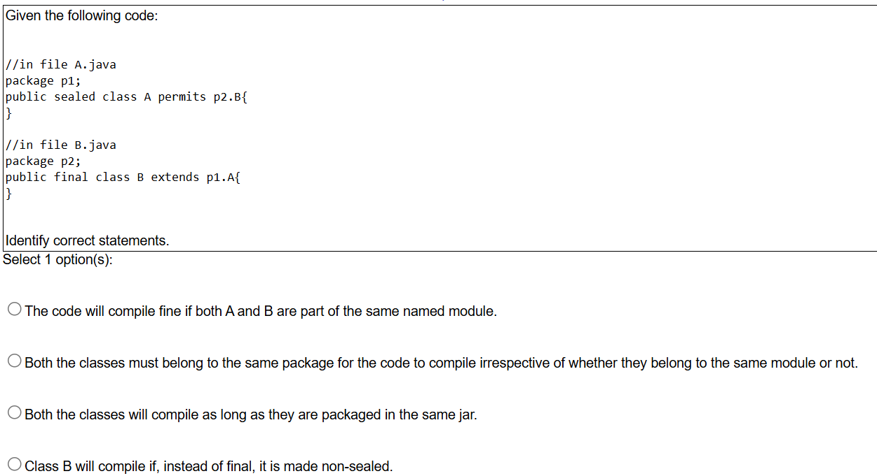
Quiz
A ist richtig

Slide 64
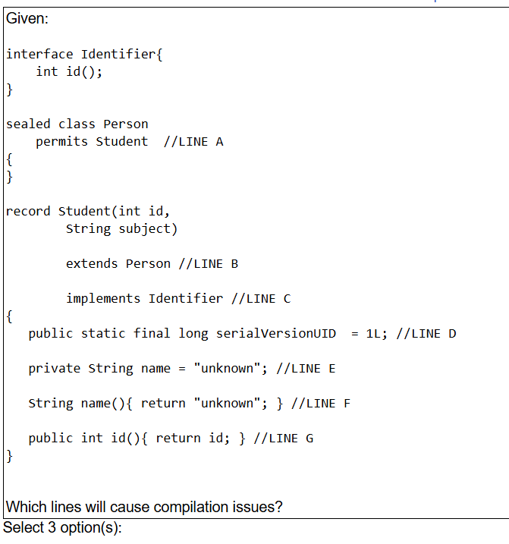
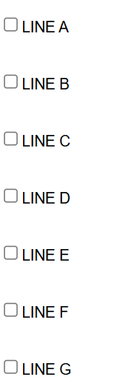
Quiz 2
A, B, E sind richtig

Slide 65
Verschiedenes
Restore Always-Strict Floating-Point Semantics:
In Java 2 (1998) wurde von strict-floating-point zu einem weniger strikten Verfahren gewechselt, weil die damaligen x87-Koprozessoren mit der strikten Variante nicht klar kamen
Seit Anfang der 2000er kam aber mit dem Pentium eine neue Architektur auf den Markt, die strikt konnte
Jetzt hat man das Verfahren wieder auf das strikte umgestellt
Enhanced Pseudo-Random Number Generators:
Refactoring der vorhandenen Random-Klassen, um duplizierten Code zu entfernen
Streaming von Random Numbers ermöglichen
Umsetzung neuer, teils auch besserer Random-Algorithmen

Slide 66
History revisited
02_java12-17 de.zettsystems.history : Können wir das Eingangsbeispiel verbessern?

Slide 67
Aufgaben
Bitte alle TODOs in 02_java_12_17 package de.zettsystems.exercises16_17 lösen

Slide 68
Agenda
Überblick Java
Neue Sprachfeatures Java 12-17
Neues in der JVM 12-17
Verbesserungen bei den GC
Tools
Ausblick 18-21
OpenRewrite

Slide 69
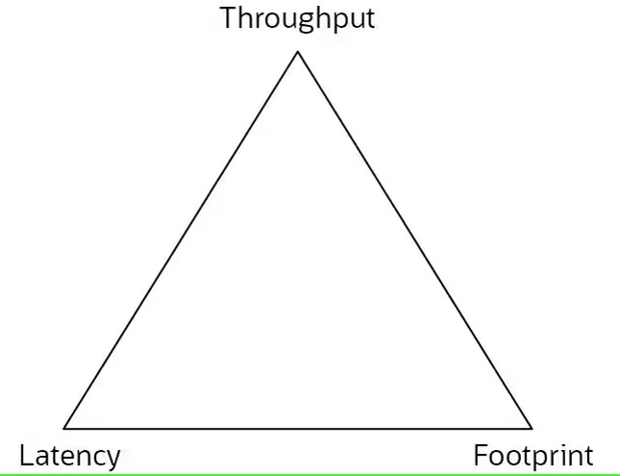
GC Verbesserungen Ziele
Wir wollen hohen Throughput
Bei niedriger Latenz und Footprint
Unterschiedliche GC optimieren auf unterschiedliche Ziele

Slide 70
Relevante GCs im JDK
Name | Fokus | Konzept | Sonstiges
Parallel | Throughput | Multithreaded stop-the-world (STW) compaction and generational collection | Default bis JDK 8
G1 | Balanced | Multithreaded STW compaction, concurrent liveness, and generational collection | Default ab JDK 9
ZGC | Latency | Everything concurrent to the application | Seit JDK 15 production-ready
Serial | Footprint and startup time | Single-threaded STW compaction and generational collection | Für Client Anwendungen

Slide 71
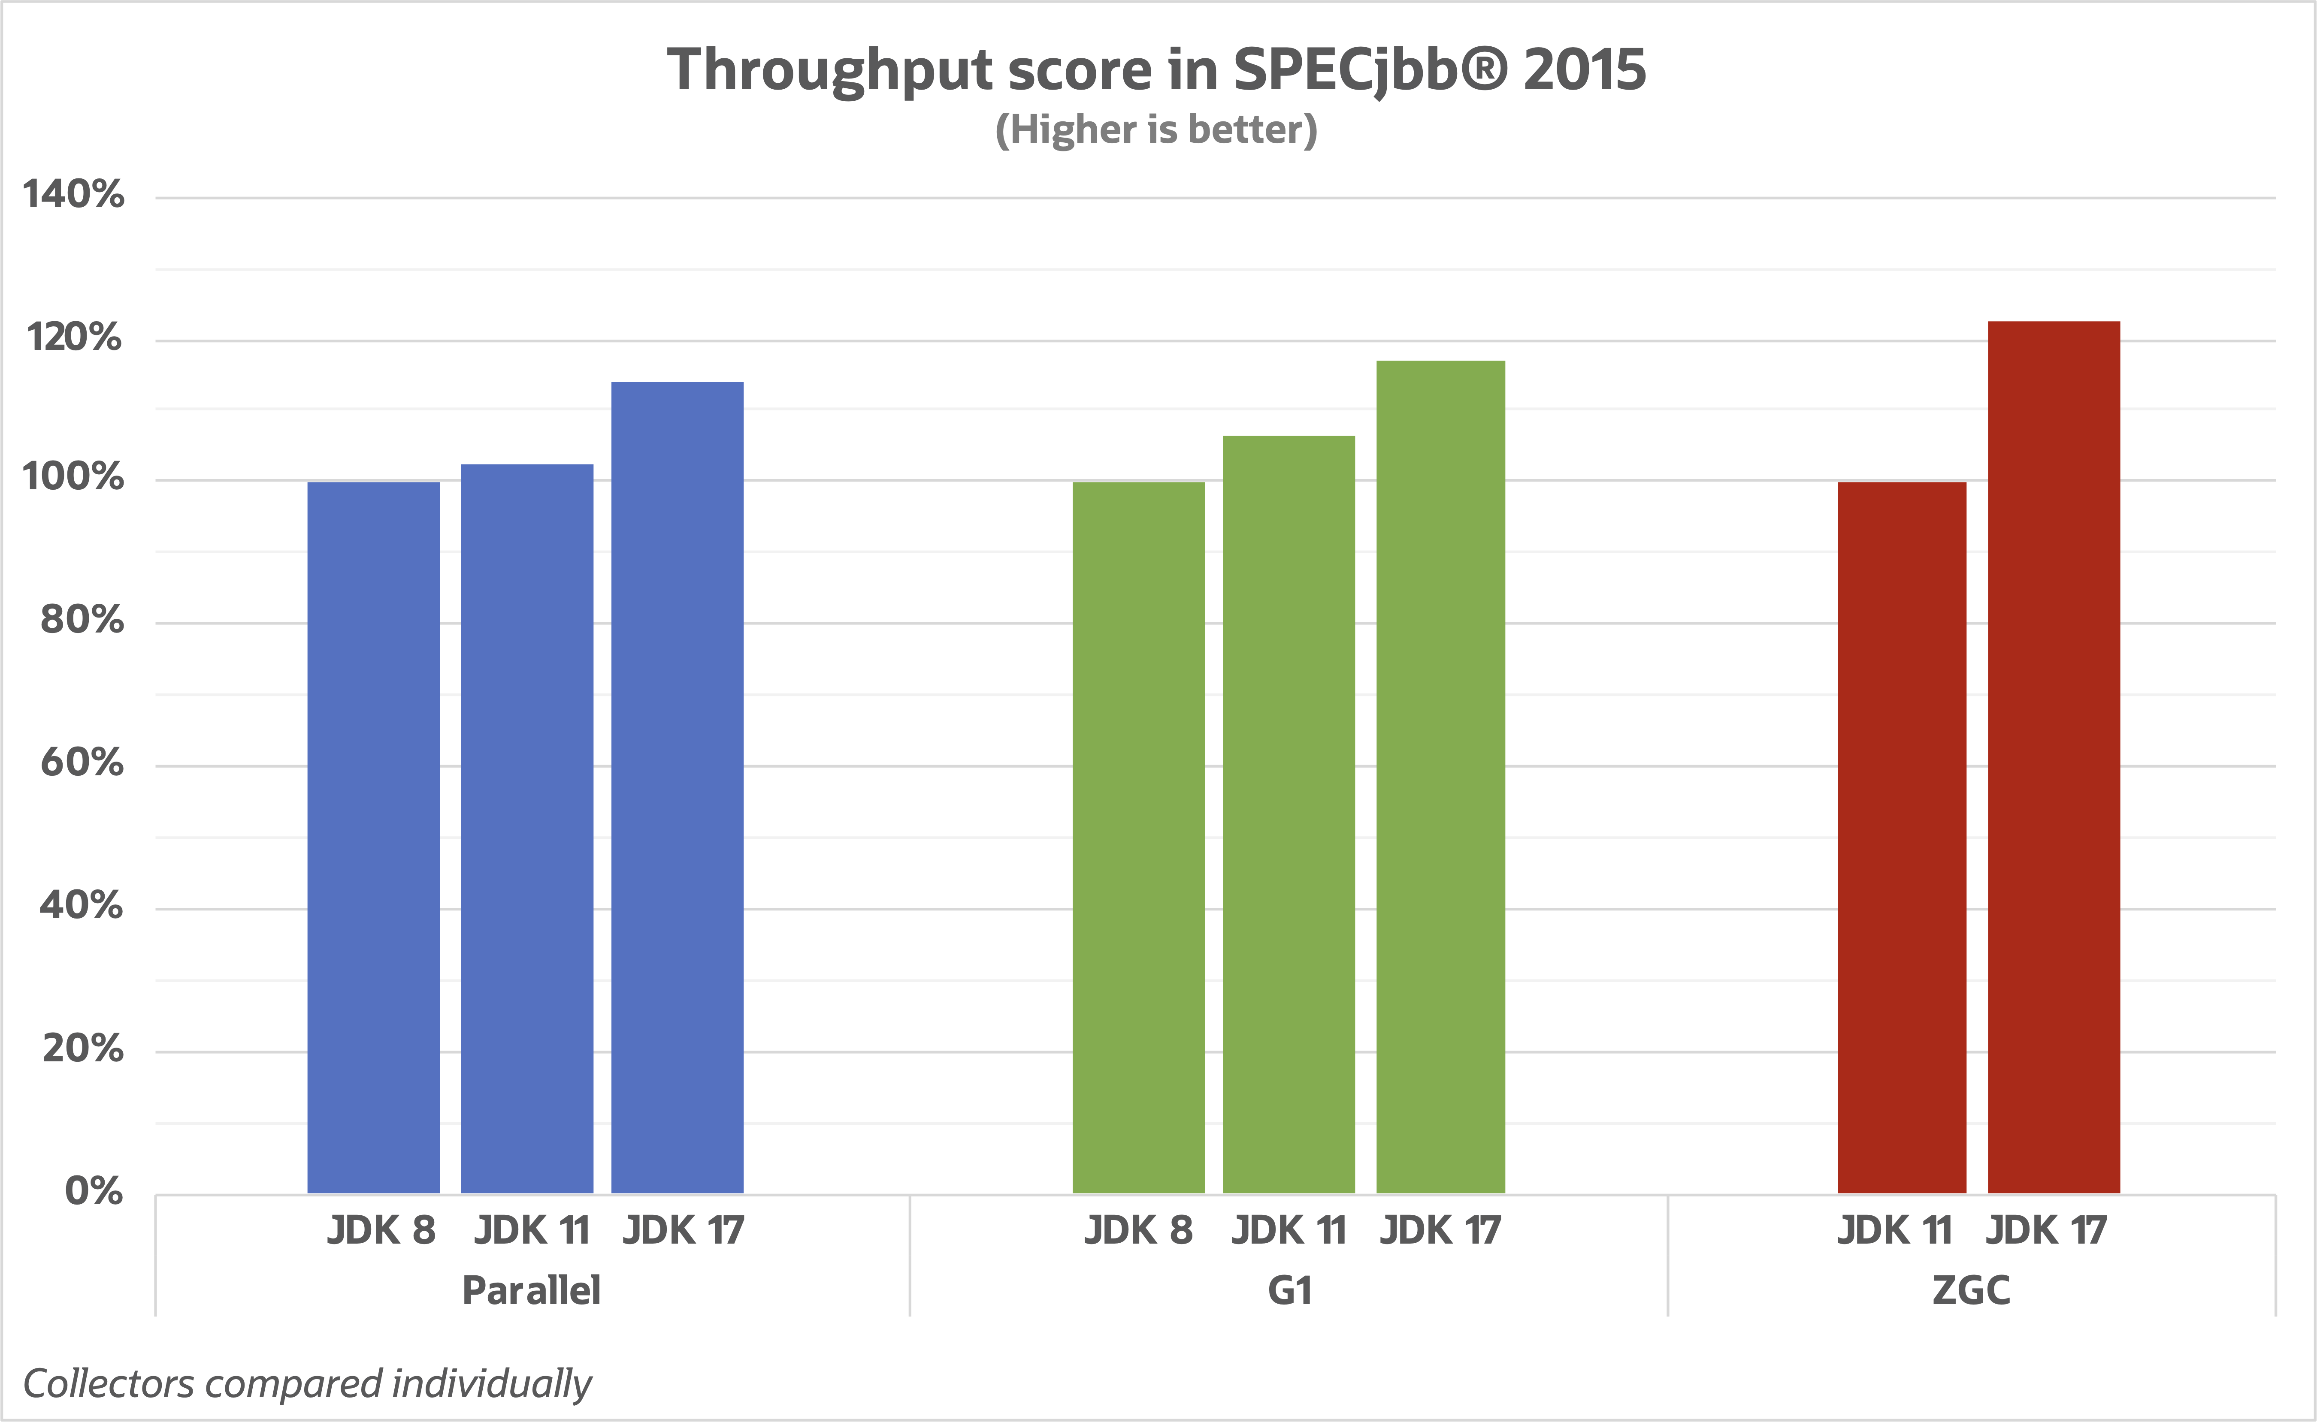
Throughput

Slide 72
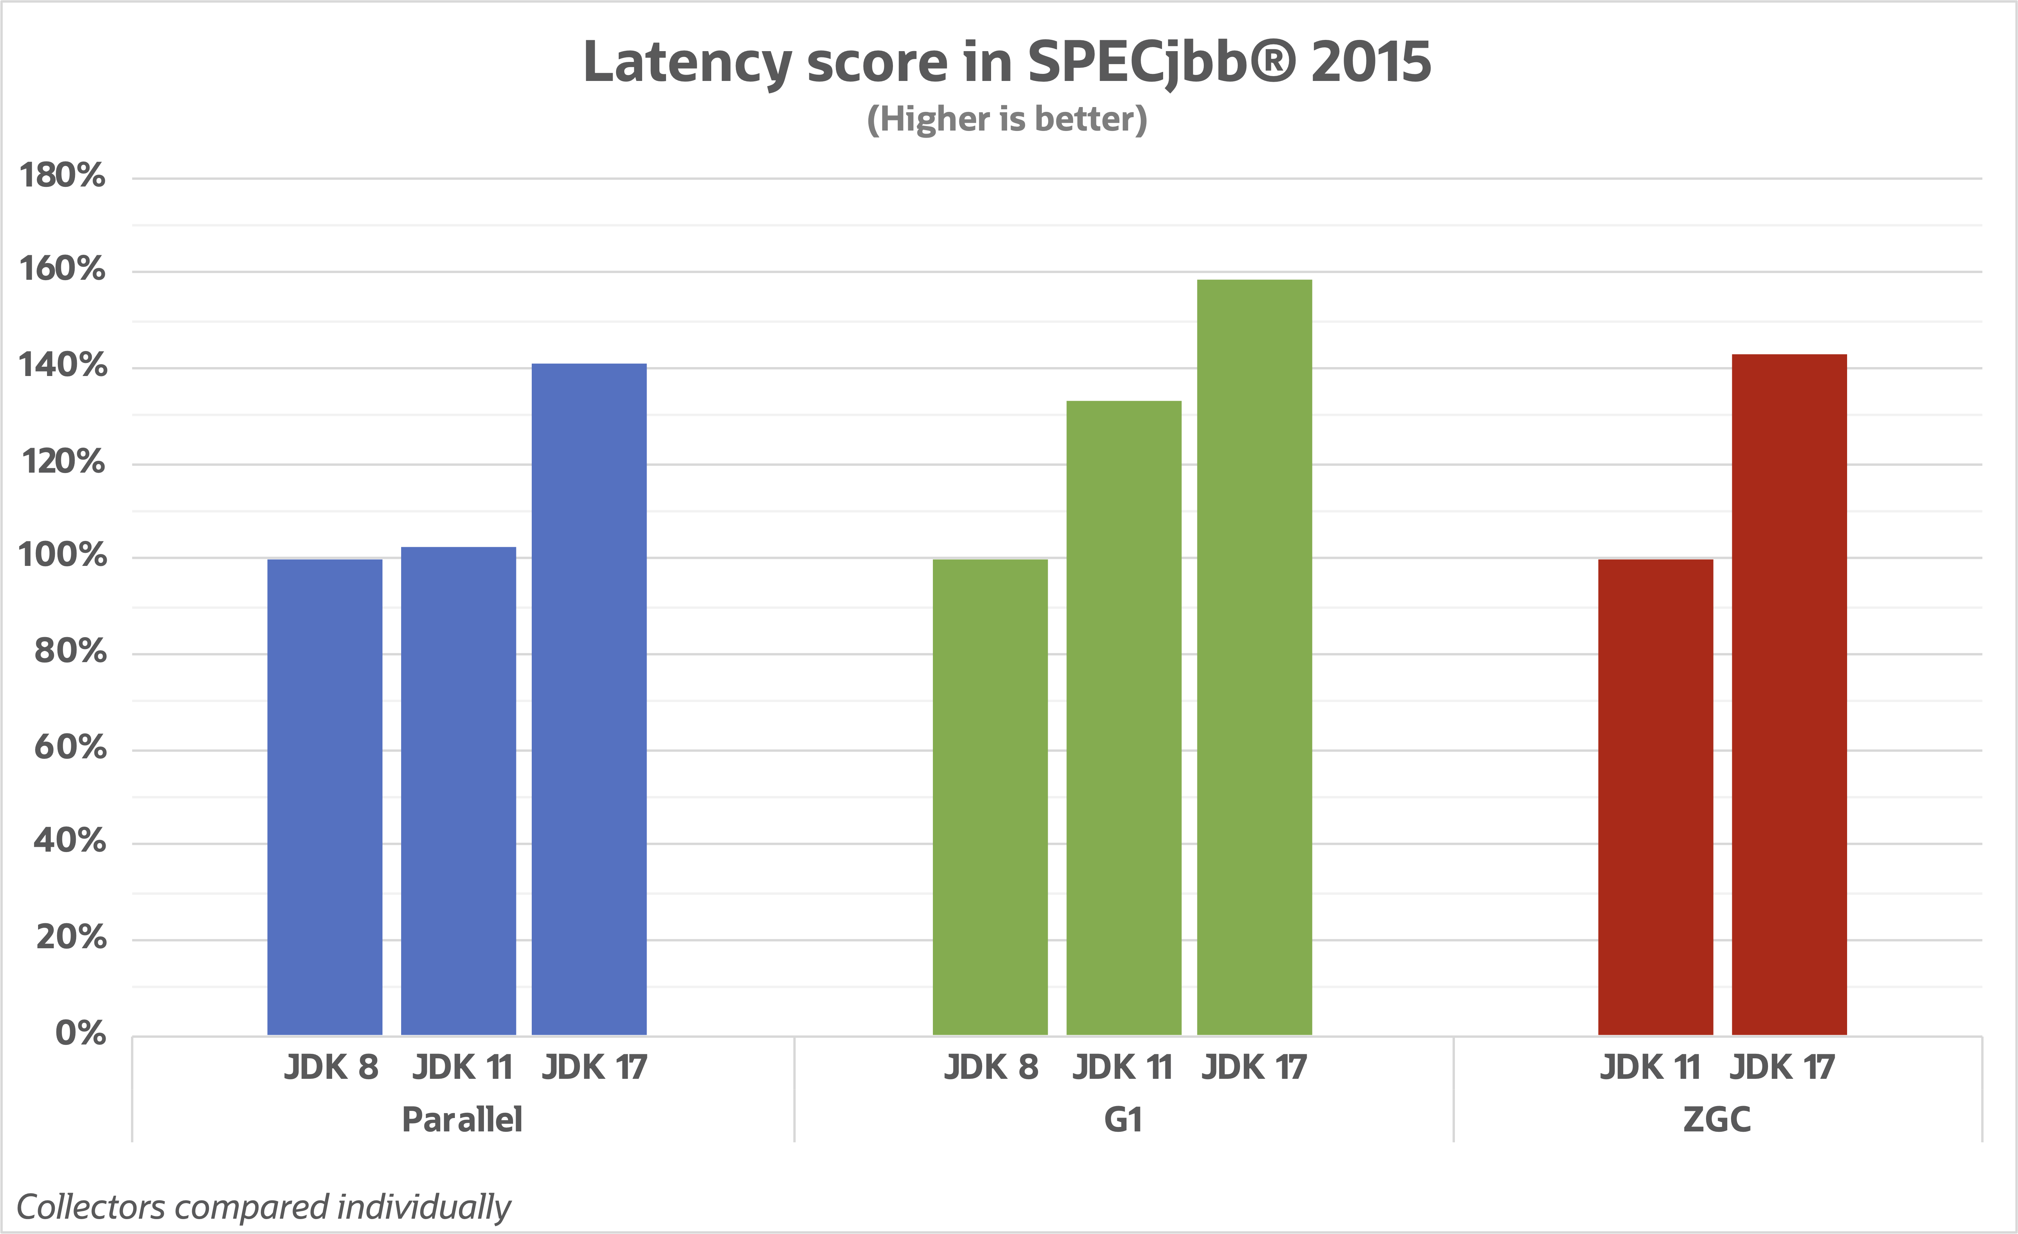
Latency

Slide 73
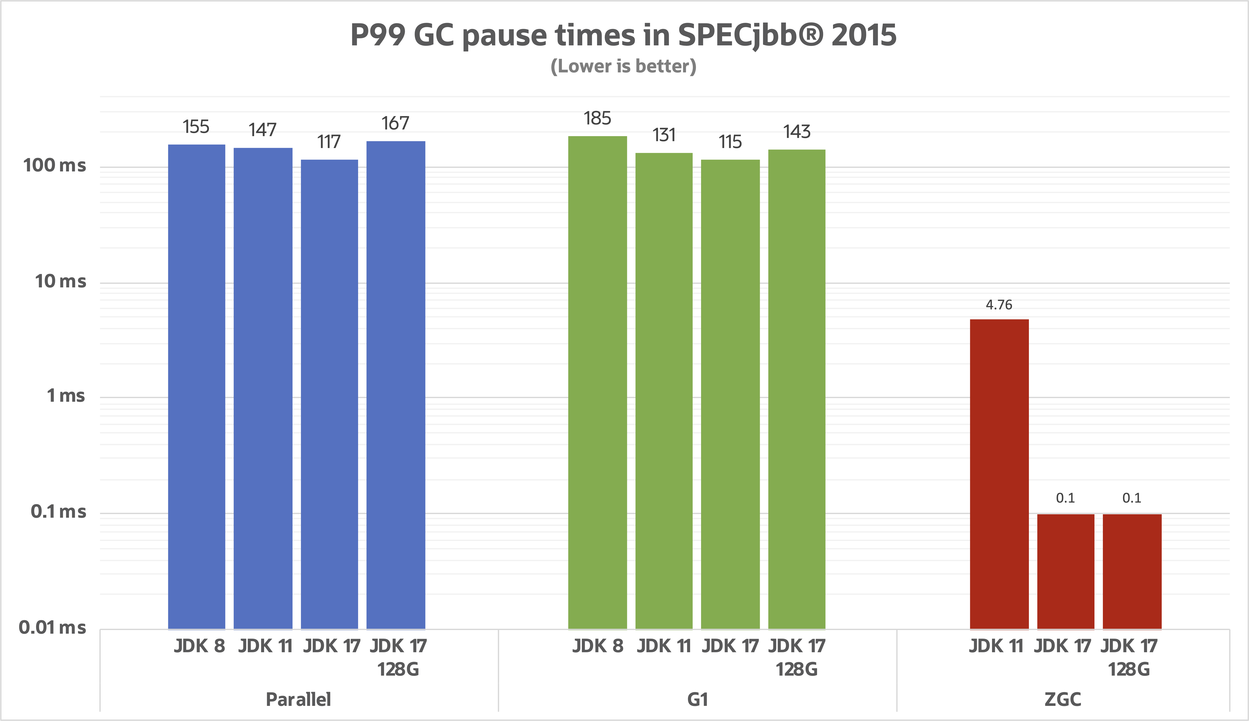
99p Latency

Slide 74
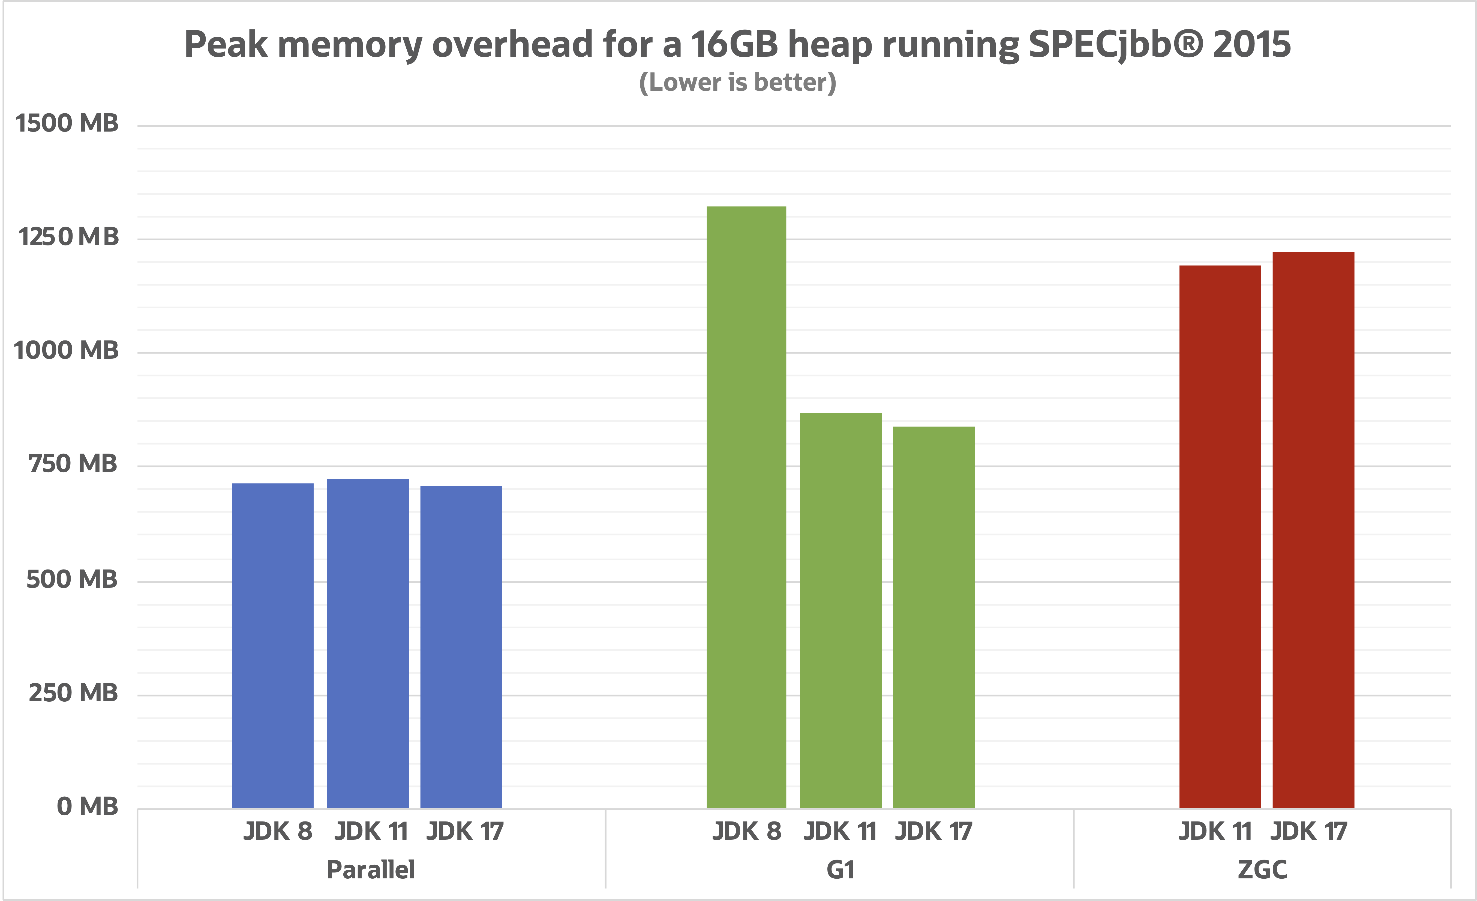
Footprint

Slide 75
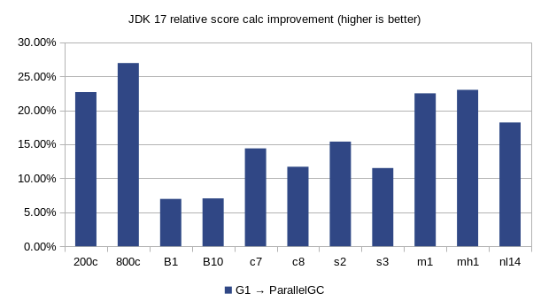
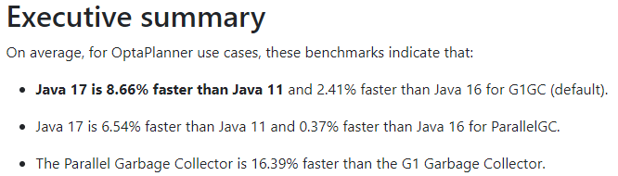
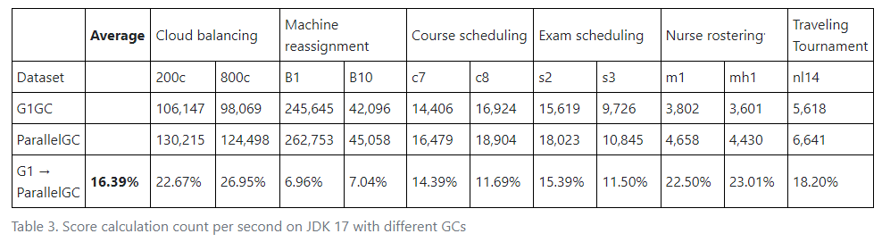
Vergleich Parallel vs. G1 (optaplanner)

Slide 76
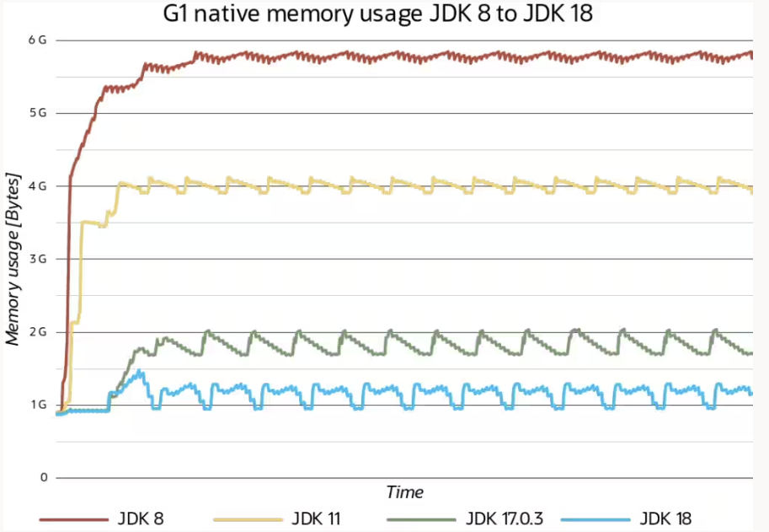
Java 18 – weitere Verbesserungen für G1

Slide 77
GC Verbesserungen links
https://blogs.oracle.com/javamagazine/post/java-garbage-collectors-evolution
https://kstefanj.github.io/2021/11/24/gc-progress-8-17.html
https://www.optaplanner.org/blog/2021/09/15/HowMuchFasterIsJava17.html

Slide 78
Agenda
Überblick Java
Neue Sprachfeatures Java 12-17
Neues in der JVM 12-17
Verbesserungen bei den GC
Tools
Ausblick 18-21
OpenRewrite

Slide 79
Microbenchmark
Als neues Feature in Java 12 geführt, muss man aber tatsächlich extra dependencies benutzen wenn man nicht openjdk benutzt
https://github.com/openjdk/jmh
Tutorial: https://jenkov.com/tutorials/java-performance/jmh.html
Kann man nutzen, um „verdächtige“ Codestrukturen auf Performance-Probleme zu untersuchen

Slide 80
Microbenchmark Code
02_java12-17 de.zettsystems.microbenchmark

Slide 81
Benchmark Result - Array
Bench | 0 | 1 | 10 | 100
arrayNew | (2,756, 4,460, 14,412), stdev = 1,668 | (10,636, 14,387, 24,870), stdev = 2,660 | (16,864, 29,366, 682,340), stdev = 66,262 | (108,100, 131,660, 247,779), stdev = 24,271
simple | (3,492, 4,192, 12,730), stdev = 1,138 | (8,405, 9,216, 22,331), stdev = 1,435 | (11,569, 15,732, 193,210), stdev = 18,474 | (66,482, 108,830, 798,137), stdev = 79,292
sized | (3,050, 3,552, 5,986), stdev = 0,554 | (9,432, 10,823, 19,263), stdev = 1,243 | (18,432, 21,171, 50,855), stdev = 4,131 | (110,935, 122,572, 168,551), stdev = 11,204
Zero | (2,663, 4,159, 45,382), stdev = 4,441 | (10,856, 12,610, 55,991), stdev = 4,586 | (17,075, 19,529, 47,148), stdev = 3,451 | (110,070, 165,873, 1136,497), stdev = 150,171

Slide 82
Benchmark Result - NumberVerification
Bench | False | True
Regex | 0,886 s/op | 0,899 s/op
Try/Catch | 12,290 s/op | 0,227 s/op
StringUtils | 0,212 s/op | 0,179 s/op

Slide 83
jpackage – Packaging Tool (Java 16)
Endlich eine einfache Möglichkeit, Java Programme als ausführbare Dateien auszuliefern
Windows, Linux, Mac werden unterstützt
Die runtime wird mit ausgeliefert
Möchte man eine spezielle, optimierte Runtime (z.B. mit jlink erstellte), muss man die mit –runtime-image angeben
Für Windows hat man eine ganz normale .exe Datei
Entweder als “richtige” .exe bzw. .msi Installer, dann muss man type exe nehmen, aber auch das WiX-tool im path haben (Version 3, jpackage kann mit 4 noch nicht umgehen)
Oder als starter-exe mit jar etc. dabei mit type app-image
Optionen unterscheiden sich zwischen oldschool und modular

Slide 84
Agenda
Überblick Java
Neue Sprachfeatures Java 12-17
Neues in der JVM 12-17
Ausblick 18-21
Pattern Matching for Switch
Record Patterns
Virtual Threads
Sequenced Collection
OpenRewrite

Slide 85
Pattern Matching for switch (Java 21)
Mit dem neuen Feature kann man nun ein Switch mit jedem Typ machen
Die Typprüfung ist Teil des case
Da alle möglichen Werte berücksichtigt werden müssen: default muss mit dabei sein (außer bei Sealed Classes Hierarchien)
Genau wie bei instanceof kann man im Erfolgsfall weitere Prüfungen auf dem Typ vornehmen (Guarded Pattern)

Slide 86
Agenda
Überblick Java
Neue Sprachfeatures Java 12-17
Neues in der JVM 12-17
Ausblick 18-21
Pattern Matching for Switch
Record Patterns
Virtual Threads
Sequenced Collection
OpenRewrite

Slide 87
Record Patterns (Java 21)
„Zerlegung“ von Records beim Pattern Matching
Wenn man nach dem „cast“ auf die Attribute des Records zugreifen möchte, gibt es jetzt eine Schreibweise, diese direkt als flow Variablen zu deklarieren

Slide 88
Pattern Matching for switch/ Record Pattern Code
03_java18-21 de.zettsystems.patternmatching

Slide 89
Agenda
Überblick Java
Neue Sprachfeatures Java 12-21
Neues in der JVM 12-17
Ausblick 18-21
Pattern Matching for Switch
Record Patterns
Virtual Threads
Sequenced Collection
OpenRewrite

Slide 90
Virtual Threads (Java 21)
Unsere bekannten Threads sind dünne Wrapper um einen Betriebssystem Prozess. Diesen nehmen sie sich und behalten ihn für ihre gesamte Lebenszeit, auch wenn sie blockieren und warten (z.B. auf Antwort von einem remote System). Diese threads werden (jetzt) „platform threads“ genannt.
Die neuen virtual threads nehmen sich den nächstbesten freien OS-Prozess, wenn sie Arbeit erledigen. Wenn sie eine blockierende Aktion aufrufen, werden sie pausiert und der OS-Prozess, den sie gerade nutzten, wird wieder frei.
→ Die Anzahl an platform threads wird durch die Anzahl an OS-Prozessen limitiert. Sie sind eine wertvolle Ressource (Pooling). Virtual threads sind frei davon und daher gut für Applikationen geeignet, die viele Aktionen parallel auszuführen haben.

Slide 91
Virtual Threads Test
03_java18-21 test/java/de.zettsystems.virtual

Slide 92
Spring Boot showcase
4_virtual_boot
Server.tomcat.threads.max=10
Virtual Thread für Spring Boot an bzw. Ausschalten
Mit ApacheBench benchmarken
./ab.exe -n 100 -c 25 http://localhost:8080/httpbin/block/3

Slide 93
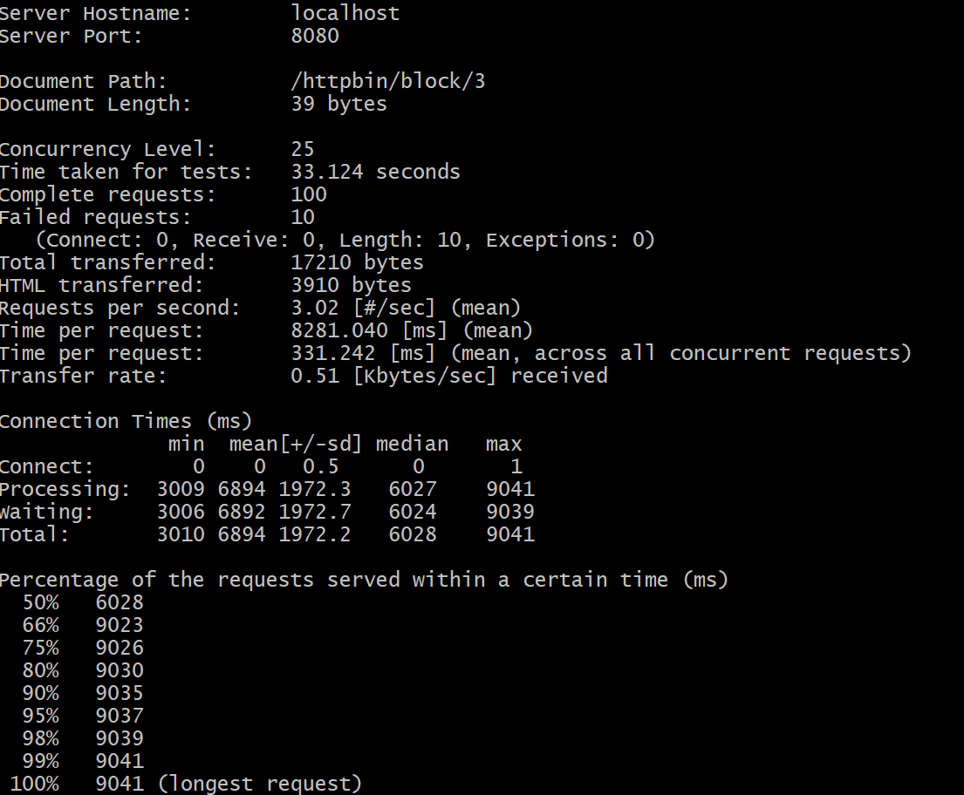
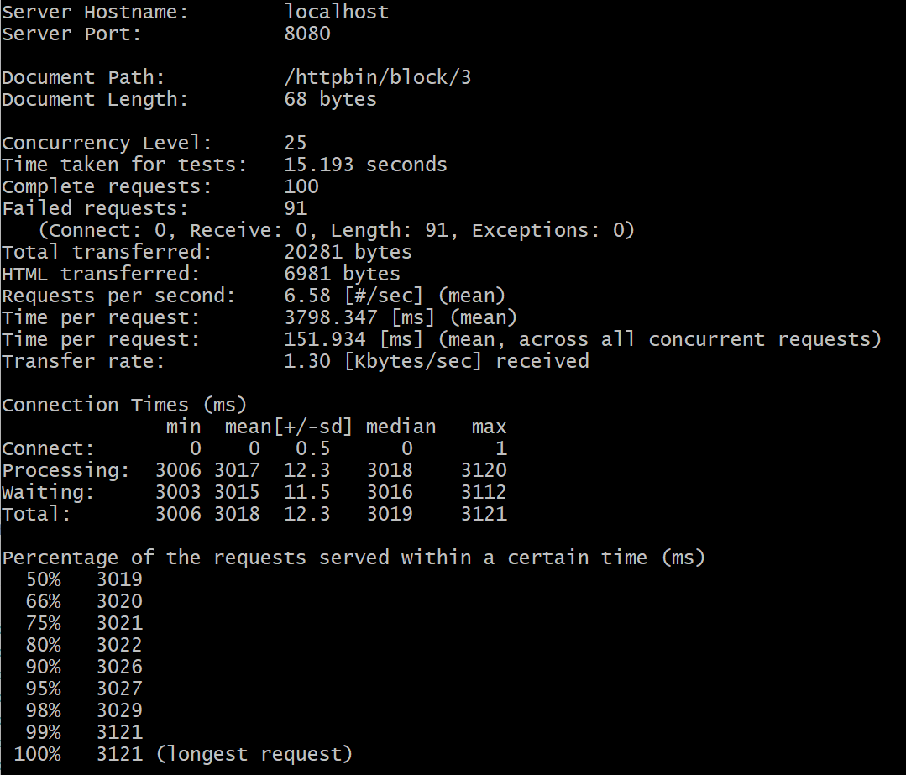
Platform vs. Virtual threads

Slide 94
Bewertung
Das Beispiel war natürlich extrem (jeder Request blockiert), man kann sich aber sicher vorstellen, dass gerade in großen Server-Anwendungen mit viel Remoting und/oder IO die fehlende Blockade den Durchsatz signifikant erhöhen kann
Brian Götz: „I think Project Loom is going to kill Reactive Programming.“

Slide 95
Agenda
Überblick Java
Neue Sprachfeatures Java 12-21
Neues in der JVM 12-17
Ausblick 18-21
Pattern Matching for Switch
Record Patterns
Virtual Threads
Sequenced Collection
OpenRewrite

Slide 96
Sequenced Collections (Java 21)
Neue interfaces in Collections, die geordnete Elemente darstellen
Einheitlicher Zugriff auf 1. und letztes Element
Einheitliches Durchgehen der Elemente vorwärts und rückwärts

Slide 97
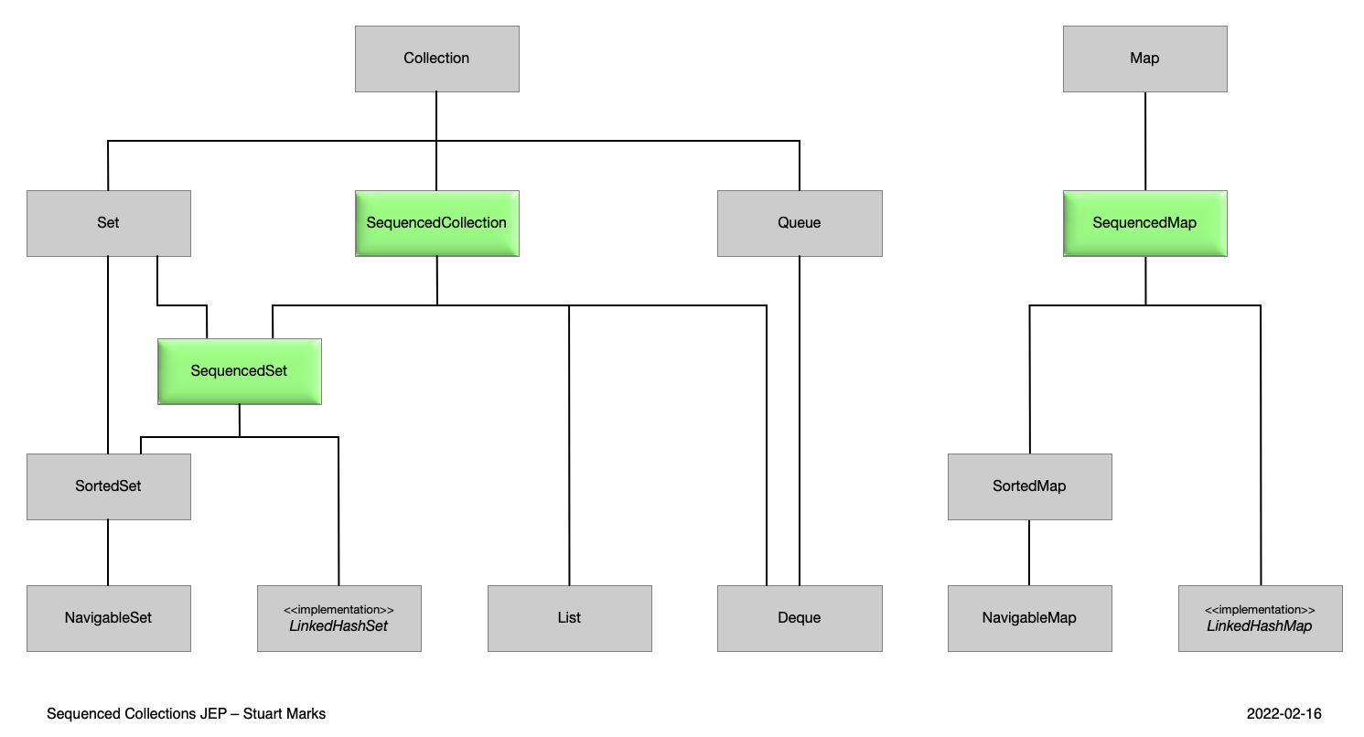
Sortiert sich in alte Strukturen ein

Slide 98
Sequenced Collection Code
03_java18-21 de.zettsystems.seqcol

Slide 99
Java 18-21 – weitere Verbesserungen
Parallel und Serial können nun auch -XX:+UseStringDeduplication benutzen
Es gibt eine große Menge doppelter String Objekte im Heap
Mit obiger Einstellung werden diese beim GC abgeräumt
Das gibt bis zu 13% Platz frei!
Das kostet aber auch Latenz, also es dauert
ZGC ist nun auch ein Generational Garbage Collector
Generational GC bislang nur bei den anderen GC, reduziert die Zeit, da ältere Objekte nicht jedes Mal angeschaut werden
Muss man für Z extra einschalten in Java 21: -XX:+ZGenerational

Slide 100
Verschiedenes
03_java18-21 de.zettsystems.history : Können wir das Eingangsbeispiel verbessern?

Slide 101
Ggf. Aufgaben
Bitte alle TODOs in 03_java_18_21 package de.zettsystems.exercises lösen

Slide 102
Agenda
Überblick Java
Neue Sprachfeatures Java 12-21
Neues in der JVM 12-17
Ausblick 18-21
Open Rewrite
Überblick
Automatisiert zu neuen Features
Eigene Recipes schreiben

Slide 103
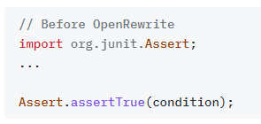
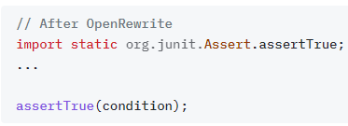
Automatisiert Refactorings anwenden
Refactoring: a change made to the internal structure of software to make it easier to understand and cheaper to modify without changing its observable behavior. (Fowler, https://martinfowler.com/bliki/DefinitionOfRefactoring.html)
Automatisiert: OpenRewrite liefert Plugins für Maven und gradle und bringt bereits diverse sogenannte Recipes mit, so dass auf die Entwicklerin lediglich die Konfiguration dieser sowie das Review der Ergebnisse zukommt.
Beispiel (oder anders rum ;-)):

Slide 104

Funktionsweise
Recipes anwenden
Source Code
Recipe
Source Code v2
Recipe
Recipe
Recipe
Recipe
Erzeugung Lossless Semantic Tree (LLST)
Geänderten LLST als Source Code ausgeben

Slide 105
Was gibt es für Recipes („fachlich“)?
Code Style:
im Prinzip vergleichbar zu PMD, Checkstyle, Sonarqube – nur dass etwaige Verstöße nicht angemakert, sondern gleich behoben werden. Z.B.:
org.openrewrite.staticanalysis.RemoveUnusedPrivateFields
org.openrewrite.staticanalysis.UnnecessaryParentheses
Updates:
Durchführung von Java und Library Updates!
org.openrewrite.java.migrate.UpgradeToJava17
org.openrewrite.java.testing.junit5.JUnit5BestPractices
org.openrewrite.java.testing.assertj.Assertj

Slide 106
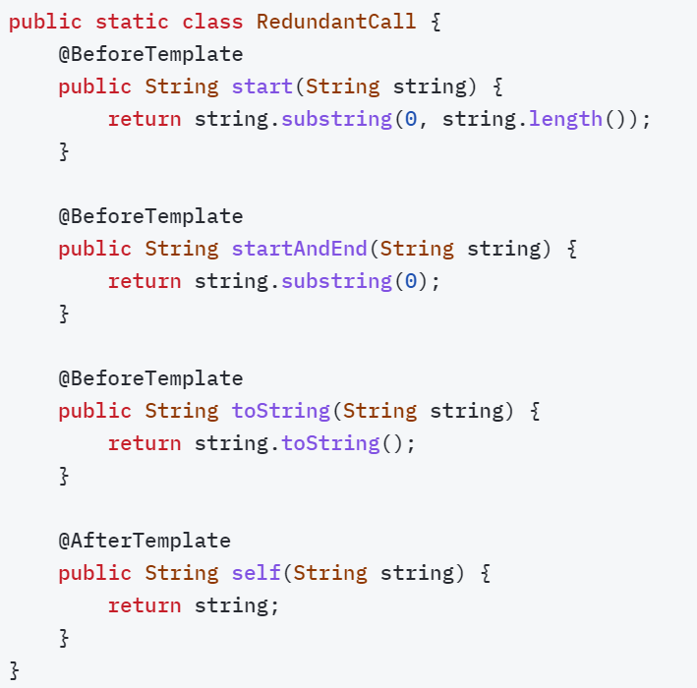
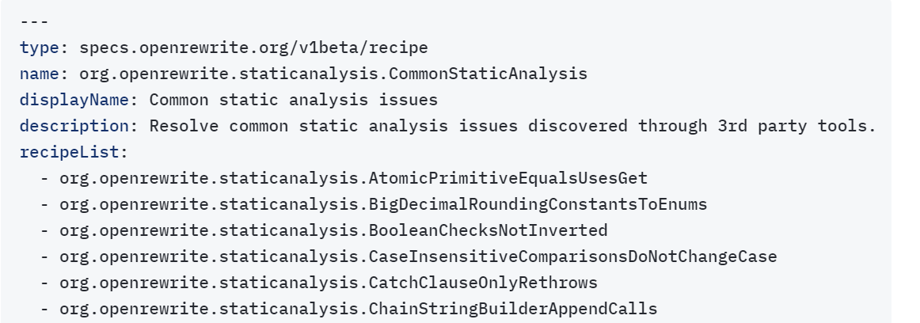
Typen von Recipes
Deklarative Recipes: Zusammenstellung vorhandener Recipes und ggf. deren Parametrierung in der rewrite.yml
Refaster Templates: Einfache Eine-Zeile-Ersetzungen
Imperative Recipes: Ein Programmiertes Recipe

Slide 107
Agenda
Überblick Java
Neue Sprachfeatures Java 12-21
Neues in der JVM 12-17
Ausblick 18-21
Open Rewrite
Überblick
Automatisiert zu neuen Features
Eigene Recipes schreiben

Slide 108
Altanwendung automatisiert modernisieren
05_openrewrite
https://docs.openrewrite.org/recipes/java/migrate/javaversion17
TextBlocks
PatternMatching InstanceOf
Stream.toList() Recipe muss man zusätzlich nennen

Slide 109
Agenda
Überblick Java
Neue Sprachfeatures Java 12-21
Neues in der JVM 12-17
Ausblick 18-21
Open Rewrite
Überblick
Automatisiert zu neuen Features
Eigene Recipes schreiben

Slide 110
Zettsystems-recipes
https://github.com/MichaelZett/zettsystems-recipes

Slide 111
Abschluss
Fragen?

